Slide 1


Slide 2

ينصح باعتماد صيغة عرض الشرائح (mode diaporama) أثناء تقديم الدرس في القسم بالنقر على أيقونة العرض كما هو موضح.

Slide 3






تعيين تلميذ(ة) للإجابة
توجيهات و شرح التعليمات
عرض فيديو
المرور بين الصفوف للمساعدة و تصحيح الإنجازات
عمل في ثنائيات
نهاية الشريط، المرور إلى الشريحة الموالية.

Slide 4

تنظيم حصص الأسبوع
اليوم 4 -
اليوم1 -
نشاط اعتيادي
ورشة الكتابة: الإملاء
ورشة الكتابة : إنتاج كتابي - الحصة 1
نشاط اعتيادي
المعجم
الاستماع والتحدث
اليوم 5 -
اليوم2 -
نشاط اعتيادي
قراءة : استثمار النص
ورشة الكتابة : إنتاج كتابي - الحصة 2
نشاط اعتيادي
قراءة : التوقع والتحقق الفهم العام
قراءة : تعلم استراتيجية الفهم
اليوم 6 -
اليوم 3 -
نشاط اعتيادي
شكل و فهم
نشاط اعتيادي
قراءة : استثمار الاستراتيجية
ورشة الكتابة: الصرف والتحويل
Révision
Lecture offerte

Slide 5


هيكلة حصة اليوم
تحدي الفهم
كَوْكَبُنا يَسْتَغيثُ - استثمار استراتيجيات الفهم.
الصرف و التحويل: اسم المفعول.

Slide 6

عند نهاية الحصة
على الأقل 80% من المتعلمين سيكونون قادرين على:
توظيف استراتيجيات الفهم للإجابة عن الأسئلة ( إبداء الرأي مع التعليل)
تعرف و تمييز و صياغة اسم المفعول و توظيفه في الإنتاجين الشفهي و الكتابي.

Slide 7


اختــتام الحــصة
صرف و تحويل
قراءة
نشاط اعتيادي
مرحبا بكم. سننطلق في حصة اللغة العربية.

Slide 8




قبل أن نبدأ حصة اليوم سأذكركم بشروط الحصول على نجمة السلوك الجيد.
في كل حصة سيفوز ثلاثة منكم بالنجمة
اختــتام الحــصة
صرف و تحويل
قراءة
نشاط اعتيادي
أَطْلُبُ تَوْضيحاً مِنْ أَسْتاذي أَوْ أُسْتاذَتي إِذا لَمْ أَفْهَمْ.
أَنْتَبِهُ عِنْدَما يَشْرَحُ أُسْتاذي، أَشْتَغِلُ مَعَ زَميلي، أَخيراً أَعْمَلُ بِمُفْرَدي.
كَيْ أَنْجَحَ أُوَظِّفُ اسْتْراتيجِيّاتي بِٱسْتِمْرارٍ.

Slide 9


اختــتام الحــصة
صرف و تحويل
قراءة
نشاط اعتيادي
ضعوا اللوحة والكراسة في القمطر.

Slide 10

انشطة اعتيادية
تحدي الفهم

Slide 11
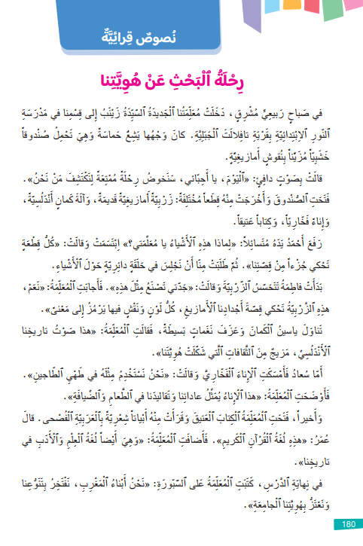
في حصة اليوم، ستتدربون على الإجابة بسرعة عن أسئلة للفهم على شكل اختيار من متعدد.
اختــتام الحــصة
صرف و تحويل
قراءة
نشاط اعتيادي

Slide 12

خذوا ألواحكم.
اختــتام الحــصة
صرف و تحويل
قراءة
نشاط اعتيادي

Slide 13
اقرؤوا السؤال وحددوا المطلوب. سأعرض عليكم النص. عليكم إيجاد الجواب قبل اختفاء النص.
اختــتام الحــصة
صرف و تحويل
قراءة
نشاط اعتيادي
لِمـاذا يُعْتَبَرُ ٱلْإِنـاءُ ٱلْفَخّـارِيُّ جُزْءاً مِنْ هُوِيَّتِنـا حَسَبَ ٱلنَّصِّ؟
لِأَنَّهُ يُسْتَخْدَمُ لِشُرْبِ ٱلْمـاءِ فَقَطْ.
أ
لِأَنَّهُ يُصْنَعُ فـي مَصـانِعَ حَديثَةٍ جِدّاً.
ب
لِأَنَّهُ يُسْتَخْدَمُ فـي ٱلْعَزْفِ ٱلْموسـيقِيِّ.
ج
لِأَنَّهُ يَعْكِسُ طَريقَةَ عَيْشِ ٱلْأَجْدادِ فـي طَبْخِهِمْ وَكَرَمِهِمْ.
د

Slide 14
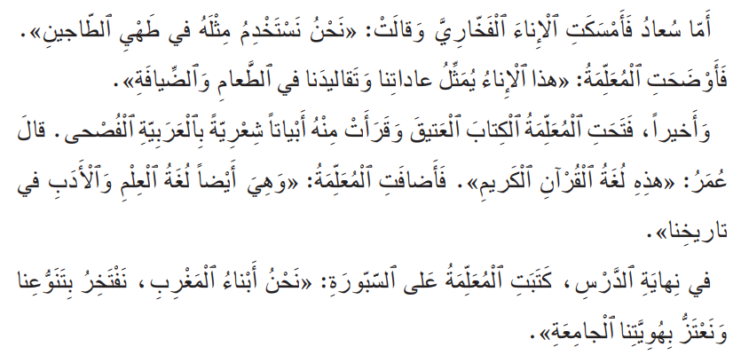
انتبهوا سيختفي النص بعد 15 ثانية. من وجد الجواب يحتفظ به لنفسه.
اختــتام الحــصة
صرف و تحويل
قراءة
نشاط اعتيادي

Slide 15
اكتبوا حرف الجواب الصحيح على ألواحكم.
اختــتام الحــصة
صرف و تحويل
قراءة
نشاط اعتيادي
لِمـاذا يُعْتَبَرُ ٱلْإِنـاءُ ٱلْفَخّـارِيُّ جُزْءاً مِنْ هُوِيَّتِنـا حَسَبَ ٱلنَّصِّ؟
لِأَنَّهُ يُسْتَخْدَمُ لِشُرْبِ ٱلْمـاءِ فَقَطْ.
أ
لِأَنَّهُ يُصْنَعُ فـي مَصـانِعَ حَديثَةٍ جِدّاً.
ب
لِأَنَّهُ يُسْتَخْدَمُ فـي ٱلْعَزْفِ ٱلْموسـيقِيِّ.
ج
لِأَنَّهُ يَعْكِسُ طَريقَةَ عَيْشِ ٱلْأَجْدادِ فـي طَبْخِهِمْ وَكَرَمِهِمْ.
د

Slide 16
صححوا . لماذا اخترتم هذا الجواب؟ كيف توصلتم للجواب؟ ما اسم استراتيجية الفهم الموظفة؟
اختــتام الحــصة
صرف و تحويل
قراءة
نشاط اعتيادي
لِمـاذا يُعْتَبَرُ ٱلْإِنـاءُ ٱلْفَخّـارِيُّ جُزْءاً مِنْ هُوِيَّتِنـا حَسَبَ ٱلنَّصِّ؟
لِأَنَّهُ يُسْتَخْدَمُ لِشُرْبِ ٱلْمـاءِ فَقَطْ.
أ
لِأَنَّهُ يُصْنَعُ فـي مَصـانِعَ حَديثَةٍ جِدّاً.
ب
لِأَنَّهُ يُسْتَخْدَمُ فـي ٱلْعَزْفِ ٱلْموسـيقِيِّ.
ج
لِأَنَّهُ يَعْكِسُ طَريقَةَ عَيْشِ ٱلْأَجْدادِ فـي طَبْخِهِمْ وَكَرَمِهِمْ.
د

Slide 17
اقرؤوا السؤال وحددوا المطلوب. سأعرض عليكم النص. عليكم إيجاد الجواب قبل اختفاء النص.
اختــتام الحــصة
صرف و تحويل
قراءة
نشاط اعتيادي
مـاذا تَقْصِدُ ٱلْمُعَلِّمَةُ بِقَوْلِهـا إِنَّ ٱللُّغَةَ ٱلْعَرَبِيَّةَ هِيَ «لُغَةُ ٱلْعِلْمِ وَٱلْأَدَبِ فـي تـاريـخِنـا»؟
أَنَّ ٱلْعَرَبِيَّةَ تُسْتَخْدَمُ لِقِراءَةِ ٱلشِّعْرِ فَقَطْ.
أ
أَنَّ ٱلْأَجْدـادَ كَتَبوا بِهـا كُتُبـاً عَظـيمَةً فـي مُخْتَلِفِ ٱلْعُلومِ.
ب
أَنَّهـا لُغَةٌ جَديدَةٌ نَتَعَلَّمُهـا فـي ٱلْمَدْرَسَةِ فَقَطْ.
ج
أَنَّهـا تُسْتَخْدَمُ فـي ٱلتَّحَدُّثِ مَعَ ٱلْأَصْدِقـاءِ فـي ٱلشّـارِعِ.
د

Slide 18
انتبهوا سيختفي النص بعد 15 ثانية. من وجد الجواب يحتفظ به لنفسه.
اختــتام الحــصة
صرف و تحويل
قراءة
نشاط اعتيادي

Slide 19
اكتبوا حرف الجواب الصحيح على ألواحكم.
اختــتام الحــصة
صرف و تحويل
قراءة
نشاط اعتيادي
مـاذا تَقْصِدُ ٱلْمُعَلِّمَةُ بِقَوْلِهـا إِنَّ ٱللُّغَةَ ٱلْعَرَبِيَّةَ هِيَ «لُغَةُ ٱلْعِلْمِ وَٱلْأَدَبِ فـي تـاريـخِنـا»؟
أَنَّ ٱلْعَرَبِيَّةَ تُسْتَخْدَمُ لِقِراءَةِ ٱلشِّعْرِ فَقَطْ.
أ
أَنَّ ٱلْأَجْدـادَ كَتَبوا بِهـا كُتُبـاً عَظـيمَةً فـي مُخْتَلِفِ ٱلْعُلومِ.
ب
أَنَّهـا لُغَةٌ جَديدَةٌ نَتَعَلَّمُهـا فـي ٱلْمَدْرَسَةِ فَقَطْ.
ج
أَنَّهـا تُسْتَخْدَمُ فـي ٱلتَّحَدُّثِ مَعَ ٱلْأَصْدِقـاءِ فـي ٱلشّـارِعِ.
د

Slide 20
صححوا . لماذا اخترتم هذا الجواب؟ كيف توصلتم للجواب؟ ما اسم استراتيجية الفهم الموظفة؟
اختــتام الحــصة
صرف و تحويل
قراءة
نشاط اعتيادي
مـاذا تَقْصِدُ ٱلْمُعَلِّمَةُ بِقَوْلِهـا إِنَّ ٱللُّغَةَ ٱلْعَرَبِيَّةَ هِيَ «لُغَةُ ٱلْعِلْمِ وَٱلْأَدَبِ فـي تـاريـخِنـا»؟
أَنَّ ٱلْعَرَبِيَّةَ تُسْتَخْدَمُ لِقِراءَةِ ٱلشِّعْرِ فَقَطْ.
أ
أَنَّ ٱلْأَجْدادَ كَتَبوا بِهـا كُتُبـاً عَظـيمَةً فـي مُخْتَلِفِ ٱلْعُلومِ.
ب
أَنَّهـا لُغَةٌ جَديدَةٌ نَتَعَلَّمُهـا فـي ٱلْمَدْرَسَةِ فَقَطْ.
ج
أَنَّهـا تُسْتَخْدَمُ فـي ٱلتَّحَدُّثِ مَعَ ٱلْأَصْدِقـاءِ فـي ٱلشّـارِعِ.
د

Slide 21

ستقرؤون النص قراءة جماعية . من يريد أن يقود القراءة؟
-يحرص الأستاذ على تتبع مشاركة الجميع في القراءة الجماعية.
اختــتام الحــصة
صرف و تحويل
قراءة
نشاط اعتيادي

Slide 22

قراءة
2
كَوْكَبُنا يَسْتَغيثُ - استثمار استراتيجيات الفهم.

Slide 23

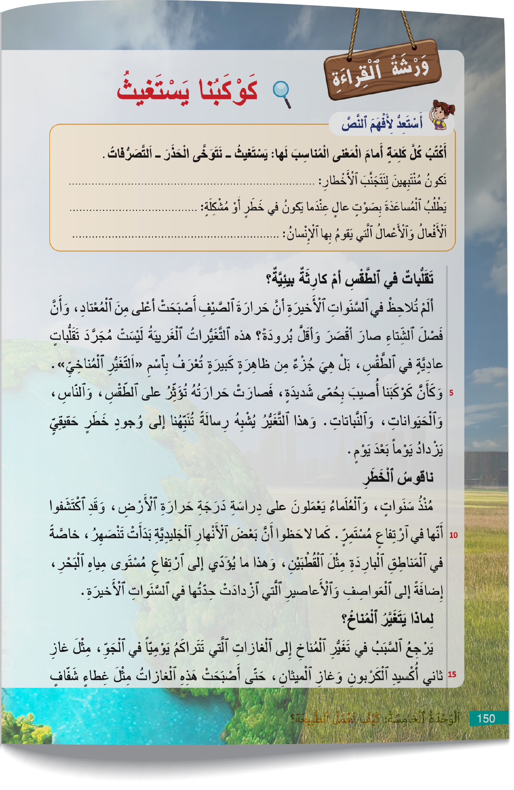
تابعوا معي ، سأقرأ الجزء الأول من النص
اختــتام الحــصة
صرف و تحويل
قراءة
نشاط اعتيادي

Slide 24
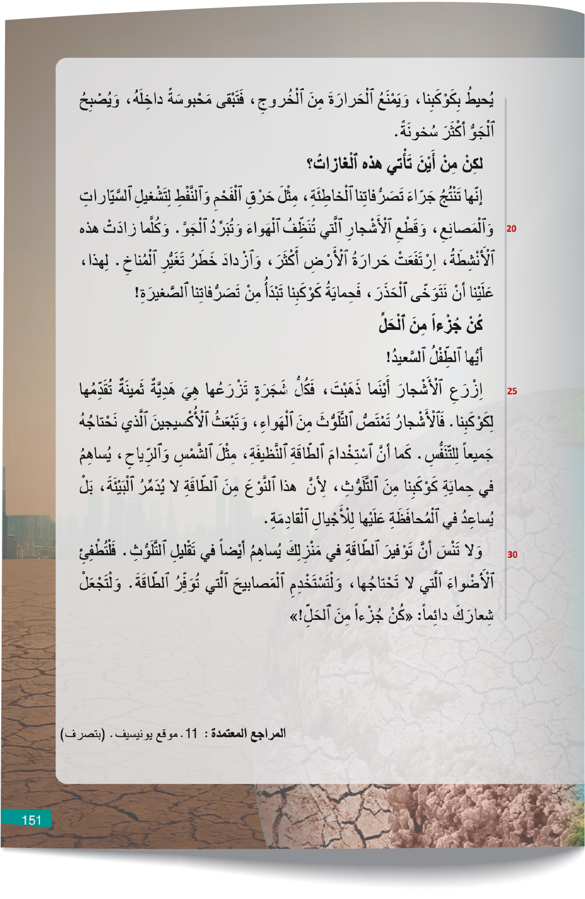
الآن؛ سأعين 3 تلاميذ لقراءة فقرات الجزء الثاني – تابعوا
اختــتام الحــصة
صرف و تحويل
قراءة
نشاط اعتيادي

Slide 25

كَيْفَ كانَتْ قِراءَةُ زَميلِكُمْ/زَميلَتِكُمْ؟
اختــتام الحــصة
صرف و تحويل
قراءة
نشاط اعتيادي
كَيْفَ كانَتْ قِراءَةُ زَميلِكُمْ/زَميلَتِكُمْ:
لا | نَعَمْ
 |  | - هَلْ كانً صَوْتُهُ مَسْموعاً وَواضِحاً؟
 |  | - هل كانتِ قِراءَتُهُ مُسْتَرْسَلَةً؟
 |  | - هل ٱحْتَرَمَ قَواعِدِ ٱلْوَقْفِ؟
 |  | - هل نَبْرَةُ صَوْتِهِ تَتَغَيَّرُ حَسَبَ مَواقِفِ ٱلنَّصِّ؟

Slide 26

الآن؛ سنواصل تدربنا على توظيف استراتيجية إبداء الرأي مع التعليل.
اختــتام الحــصة
صرف و تحويل
قراءة
نشاط اعتيادي

Slide 27
اختــتام الحــصة
صرف و تحويل
قراءة
نشاط اعتيادي
قبل ذلك من يذكرنا بخطوات استراتيجية إبداء الرأي و تعليله؟
إسْتْراتيجِيَّةُ ٱلتَّعْبيرِ عَنِ ٱلرَّأْيِ وَ تَعْليلِهِ.

Slide 28


اختــتام الحــصة
صرف و تحويل
قراءة
نشاط اعتيادي
أحسنتم . من يقرأ؟
أَسْتَعْمِلُ أَساليبَ ٱلتَّعْبيرِ عَنِ ٱلرَّأْيِ.
أُحَدِّدُ مَوْقِفي.
أُقَدِّمُ حُجَجاً تُدَعِّمُ رَأْيي بِالاِسْتِعانَةِ بِقَرائِنَ مِنَ النَّصِّ أَوْ بِاسْتِحْضارِ مَعارِفي وَ تَجارِبي السّابِقَةِ.
3

Slide 29
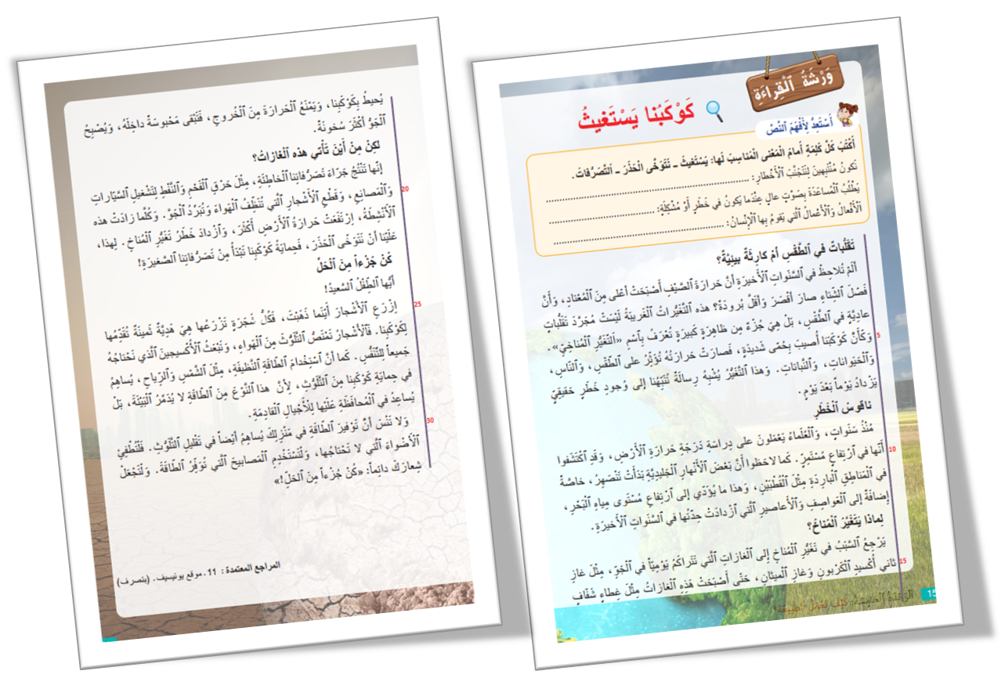
اختــتام الحــصة
صرف و تحويل
قراءة
نشاط اعتيادي
عَلى ألواحكم وظفوا استراتيجية إبداء الرأي و تعليله لتجيبوا عن الأسئلة التالية:
هَلْ أَعْجَبَكَ تَشْبيهُ ٱلْأَرْضِ بِٱلْمَريضِ؟ عَلِّلْ جَوابَكَ.

Slide 30
اختــتام الحــصة
صرف و تحويل
قراءة
نشاط اعتيادي
انتبهوا للتصحيح. من يتقاسم معنا إجابته؟
هَلْ أَعْجَبَكَ تَشْبيهُ ٱلْأَرْضِ بِٱلْمَريضِ؟ عَلِّلْ جَوابَكَ.
أَظُنُّ أَنَّ تَشْبيهَ ٱلْأَرْضِ بِٱلْمَريضِ فِكْرَةٌ جَيِّدَةٌ.لِأَنَّ ٱلنَّصَّ ذَكَرَ أَنَّ كَوْكَبَنا أُصيبَ بِحُمّى شَديدَةٍ.وَهَذا يَعْنـي أَنَّ ٱلْأَرْضَ تَتَأَلَّمُ كَٱلْإِنْسانِ ٱلَّذي يَحْتاجُ ٱلْمُساعَدَةَ.إِذَنْ يَجِبُ عَلَيْنا أَنْ نَعْتَنِيَ بِها لِتَعودَ سَليمَةً.

Slide 31
اختــتام الحــصة
صرف و تحويل
قراءة
نشاط اعتيادي
هَلْ عُنْوانُ ٱلنَّصِّ مُناسِبٌ؟ لِماذا؟
هَلْ عُنْوانُ ٱلنَّصِّ مُناسِبٌ؟ لِماذا؟

Slide 32
اختــتام الحــصة
صرف و تحويل
قراءة
نشاط اعتيادي
انتبهوا للتصحيح. من يتقاسم معنا إجابته؟
هَلْ عُنْوانُ ٱلنَّصِّ مُناسِبٌ؟ لِماذا؟
أَظُنُّ أَنَّ عُنْوانَ ٱلنَّصِّ مُناسِبٌ.لِأَنَّ ٱلنَّصَّ ذَكَرَ أَنَّ كَوْكَبَنا أُصيبَ بِحُمّى شَديدَةٍ، وَيُنَبِّهُنا إِلى وُجودِ خَطَرٍ حَقيقِيٍّ.وَهَذا يَعْنـي أَنَّ ٱلْأَرْضَ تَتَأَلَّمُ وَتَطْلُبُ ٱلْمُساعَدَةَ مِنْ أَجْلِ إِنْقاذِها، تَماماً كَمَنْ يَسْتَغـيثُ.إِذَنْ ٱلْعُنْوانُ يُعَبِّرُ بِشَكْلٍ صَحيحٍ عَنْ حالَةِ كَوْكَبِنا ٱلَّتـي وَصَفَها ٱلْكاتِبُ.

Slide 33
اختــتام الحــصة
صرف و تحويل
قراءة
نشاط اعتيادي
هَلْ يُخيفُكَ تَغَيُّرُ ٱلطَّقْسِ؟ وَلِماذا؟
هَلْ يُخيفُكَ تَغَيُّرُ ٱلطَّقْسِ؟ وَلِماذا؟

Slide 34
اختــتام الحــصة
صرف و تحويل
قراءة
نشاط اعتيادي
انتبهوا للتصحيح. من يتقاسم معنا إجابته؟
هَلْ يُخيفُكَ تَغَيُّرُ ٱلطَّقْسِ؟ وَلِماذا؟
أَظُنُّ أَنَّ تَغَيُّرَ ٱلطَّقْسِ أَمْرٌ مُخيفٌ.لِأَنَّ ٱلنَّصَّ ذَكَرَ أَنَّ هَذِهِ ٱلتَّغَيُّراتِ هِيَ رِسالَةٌ تُنَبِّهُنا إِلى وُجودِ خَطَرٍ حَقيقِيٍّ يَزْدادُ يَوْماً بَعْدَ يَوْمٍ. وَهَذا يَعْنـي أَنَّ حَياةَ ٱلْكائِناتِ عَلى ٱلْأَرْضِ فـي خَطَرٍ بِسَبَبِ ٱلْحُمّى ٱلَّتـي تُصيبُ كَوْكَبَنا. إِذَنْ عَلَيْنا أَنْ نَتَوَخّى ٱلْحَذَرَ وَنَكونَ جُزْءاً مِنَ ٱلْحَلِّ لِحِمايَةِ ٱلْبـيئَةِ.

Slide 35
اختــتام الحــصة
صرف و تحويل
قراءة
نشاط اعتيادي
هَلْ تَظُنُّ أَنَّ ٱلْأَرْضَ حَزينَةٌ؟ وَلِماذا؟
هَلْ تَظُنُّ أَنَّ ٱلْأَرْضَ حَزينَةٌ؟ وَلِماذا؟

Slide 36
اختــتام الحــصة
صرف و تحويل
قراءة
نشاط اعتيادي
انتبهوا للتصحيح. من يتقاسم معنا إجابته؟
هَلْ تَظُنُّ أَنَّ ٱلْأَرْضَ حَزينَةٌ؟ وَلِماذا؟
أَظُنُّ أَنَّ ٱلْأَرْضَ حَزينَةٌ.لِأَنَّ ٱلنَّصَّ ذَكَرَ أَنَّ كَوْكَبَنا أُصيبَ بِحُمّى شَديدَةٍ ، وَأَنَّهُ يَسْتَغيثُ. وَهَذا يَعْنـي أَنَّ ٱلْأَرْضَ تَتَأَلَّمُ بِسَبَبِ تَصَرُّفاتِنا ٱلْخاطِئَةِ. إِذَنْ يَجِبُ عَلَيْنا ٱلِٱعْتِناءُ بِها لِتَعودَ سَليمَةً.

Slide 37
اختــتام الحــصة
صرف و تحويل
قراءة
نشاط اعتيادي
هَلِ ٱلْمَصانِعُ مُفيدَةٌ أَمْ مُضِرَّةٌ؟ اِشْرَحْ.
هَلِ ٱلْمَصانِعُ مُفيدَةٌ أَمْ مُضِرَّةٌ؟ اِشْرَحْ.

Slide 38
اختــتام الحــصة
صرف و تحويل
قراءة
نشاط اعتيادي
انتبهوا للتصحيح. من يتقاسم معنا إجابته؟
هَلِ ٱلْمَصانِعُ مُفيدَةٌ أَمْ مُضِرَّةٌ؟ اِشْرَحْ.
أَظُنُّ أَنَّ بَعْضَ ٱلْمَصانِعِ مُضِرَّةٌ بِٱلْبـيئَةِ.لِأَنَّ ٱلنَّصَّ ذَكَرَ أَنَّ تَشْغـيلَ ٱلْمَصانِعِ يَحْتاجُ إِلى حَرْقِ ٱلْفَحْمِ وَٱلنَّفْطِ. وَهَذا يَعْنـي أَنَّها تُنْتِجُ غازاتٍ تَتَراكَمُ فـي ٱلْجَوِّ وَتَمْنَعُ ٱلْحَرارَةَ مِنَ ٱلْخُروجِ. إِذَنْ عَمَلُ ٱلْمَصانِعِ يَزيدُ مِنَ ٱلِٱحْتِباسِ ٱلْحَرارِيِّ وَيُشَكِّلُ خَطَراً عَلى كَوْكَبِنا.

Slide 39
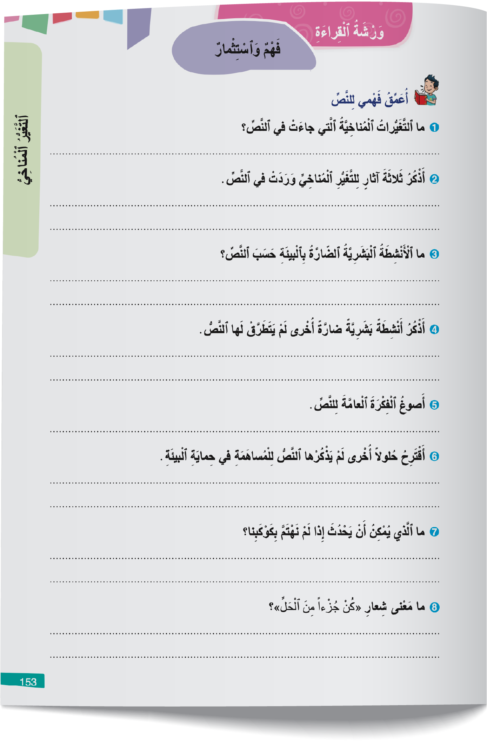
اختــتام الحــصة
صرف و تحويل
قراءة
نشاط اعتيادي
أحسنتم الآن خذوا كراساتكم على الصفحة 153 و أجيبوا عن الأسئلة التالية بمفردكم:

Slide 40

اختــتام الحــصة
صرف و تحويل
قراءة
نشاط اعتيادي
السؤال الأول: ما التغيرات المناخية التي جاءت في النص؟

Slide 41
اختــتام الحــصة
صرف و تحويل
قراءة
نشاط اعتيادي
انتبهوا للتصحيح. من يتقاسم معنا إجابته؟
اِرْتِفاعُ حَرارَةِ ٱلصَّيْفِ: أَصْبَحَتْ أَعْلى مِنَ ٱلْمُعْتادِ.
اِنْصِهارُ ٱلْأَنْهارِ ٱلْجَليدِيَّةِ: بَدَأَتْ تَذوبُ خاصَّةً فـي ٱلْمَناطِقِ ٱلْبارِدَةِ كَٱلْقُطْبَيْنِ.
تَغَيُّرُ فَصْلِ ٱلشِّتاءِ: صارَ أَقْصَرَ وَأَقَلَّ بُرودَةً.
اِرْتِفاعُ دَرَجَةِ حَرارَةِ ٱلْأَرْضِ: اَلْعُلَماءُ ٱكْتَشَفوا أَنَّها فـي ٱرْتِفاعٍ مُسْتَمِرٍّ.
اِرْتِفاعُ مُسْتَوى مِياهِ ٱلْبَحْرِ: وَذَلِكَ نَتيجَةً لِذَوَبانِ ٱلْجَليدِ.
اِزْدِيادُ حِدَّةِ ٱلْعَواصِفِ وَٱلْأَعاصيرِ: فـي ٱلسَّنَواتِ ٱلْأَخيرَةِ.

Slide 42

اختــتام الحــصة
صرف و تحويل
قراءة
نشاط اعتيادي
السؤال الثاني: أذكر ثلاثة آثار للتغير المناخي وردت في النص.

Slide 43
اختــتام الحــصة
صرف و تحويل
قراءة
نشاط اعتيادي
انتبهوا للتصحيح. من يتقاسم معنا إجابته؟
اِرْتِفاعُ حَرارَةِ ٱلصَّيْفِ لِتُصْبِحَ أَعْلى مِنَ ٱلْمُعْتادِ، وَتَغَيُّرُ فَصْلِ ٱلشِّتاءِ لِيُصْبِحَ أَقْصَرَ.
اِنْصِهارُ ٱلْأَنْهارِ ٱلْجَليدِيَّةِ، خاصَّةً فـي ٱلْمَناطِقِ ٱلْبارِدَةِ كَٱلْقُطْبَيْنِ.
اِرْتِفاعُ مُسْتَوى مِياهِ ٱلْبَحْرِ.

Slide 44

اختــتام الحــصة
صرف و تحويل
قراءة
نشاط اعتيادي
السؤال الثالث: ما الأنشطة البشرية الضارة بالبيئة حسب النص؟

Slide 45
اختــتام الحــصة
صرف و تحويل
قراءة
نشاط اعتيادي
انتبهوا للتصحيح. من يتقاسم معنا إجابته؟
حَرْقُ ٱلْفَحْمِ وَٱلنَّفْطِ لِتَشْغيلِ ٱلسَّياراتِ وَٱلْمَصانِعِ.
قَطْعُ ٱلْأَشْجارِ.

Slide 46
صرف و تحويل
3
اِسْمُ ٱلْمَفْعولِ.

Slide 47
خذوا ألواحكم
اختــتام الحــصة
صرف و تحويل
قراءة
نشاط اعتيادي

Slide 48
خذوا الواحكم. اكتبوا رقم الكلمة المناسبة للمفعول به في الجملة التالية:
اختــتام الحــصة
صرف و تحويل
قراءة
نشاط اعتيادي
نَظيفٌ
مُتَّسَعٌ
مُنَظَّفٌ
نَظَّفَ ٱلصِّغارُ ٱلْمَكانَ مِنَ ٱلْأَوْساخِ.

Slide 49
أحسنتم : نقول المكان مُنَظَّفٌ.
اختــتام الحــصة
صرف و تحويل
قراءة
نشاط اعتيادي
مُنَظَّفٌ
نَظَّفَ ٱلصِّغارُ ٱلْمَكانَ مِنَ ٱلْأَوْساخِ.

Slide 50
جملة أخرى
اختــتام الحــصة
صرف و تحويل
قراءة
نشاط اعتيادي
مُلَوَّثَةٌ
مَحْمِيَّةٌ
حامٍ
يَحْمـي ٱلْإِنْسانُ ٱلْبـيئَةَ مِنَ ٱلتَّلَوُّثِ.

Slide 51
أحسنتم : نقول البيئة محمية
اختــتام الحــصة
صرف و تحويل
قراءة
نشاط اعتيادي
مَحْمِيَّةٌ
يَحْمـي ٱلْإِنْسانُ ٱلْبـيئَةَ مِنَ ٱلتَّلَوُّثِ.

Slide 52
جملة أخرى
اختــتام الحــصة
صرف و تحويل
قراءة
نشاط اعتيادي
مَقْطوعٌ
سَقْيٌ
مَسْقِيَّةٌ
يَسْقـي ٱلْفَلّاحُ ٱلْوُرودَ كُلَّ صَباحٍ.

Slide 53
أحسنتم : نقول الورود مسقية
اختــتام الحــصة
صرف و تحويل
قراءة
نشاط اعتيادي
مَسْقِيَّةٌ
يَسْقـي ٱلْفَلّاحُ ٱلْوُرودَ كُلَّ صَباحٍ.

Slide 54
جملة أخرى
اختــتام الحــصة
صرف و تحويل
قراءة
نشاط اعتيادي
مَفْتوحٌ
فاتِحٌ
فَتْحٌ
فَتَحَ ٱلْوَلَدُ ٱلْبـابَ لِلضَّيْفِ.

Slide 55
أحسنتم : نقول الباب مفتوح
اختــتام الحــصة
صرف و تحويل
قراءة
نشاط اعتيادي
مَفْتوحٌ
فَتَحَ ٱلْوَلَدُ ٱلْبـابَ لِلضَّيْفِ.

Slide 56
في هذه الحصة سنتعلم كيف نميز و نصوغ اسم المفعول. تابعوا معي.
اختــتام الحــصة
صرف و تحويل
قراءة
نشاط اعتيادي
اِسْمُ ٱلْمَفْعولِ.

Slide 57
لاحظوا جيدا الجملة التالية سأحدد الفعل الذي وقع على المفعول به:
-يضغط الأستاذ على زر جهاز التحكم لتظهر العبارات.
اختــتام الحــصة
صرف و تحويل
قراءة
نشاط اعتيادي
يَسْقـي ٱلْفَلّاحُ ٱلْحَقْلَ بِٱلْمـاءِ.
يَسْقـي

Slide 58
إذن يمكن أن أقول عن الحقل " مَسْقِيُّ"
-يضغط الأستاذ على زر جهاز التحكم لتظهر العبارات.
اختــتام الحــصة
صرف و تحويل
قراءة
نشاط اعتيادي
يَسْقـي ٱلْفَلّاحُ ٱلْحَقْلَ بِٱلْمـاءِ.
مَسْقِيٌّ
يَسْقـي

Slide 59
كلمة مسقي تدل على من وقع عليه الفعل, نسميها اسم مفعول
اختــتام الحــصة
صرف و تحويل
قراءة
نشاط اعتيادي
يَسْقـي ٱلْفَلّاحُ ٱلْحَقْلَ بِٱلْمـاءِ.
مَسْقِيٌّ
يَسْقـي
اِسْمُ مَفْعولٍ
مَسْقِيٌّ

Slide 60
مثال آخر
-يضغط الأستاذ على زر جهاز التحكم لتظهر العبارات.
اختــتام الحــصة
صرف و تحويل
قراءة
نشاط اعتيادي
يَشْرَبُ ٱلطِّفْلُ ٱلْحَلـيبَ كُلَّ صَبـاحٍ.
يَشْرَبُ

Slide 61
إذن يمكن أن أقول عن الحليب " مَشْروبٌ"
-يضغط الأستاذ على زر جهاز التحكم لتظهر العبارات.
اختــتام الحــصة
صرف و تحويل
قراءة
نشاط اعتيادي
يَشْرَبُ ٱلطِّفْلُ ٱلْحَلـيبَ كُلَّ صَبـاحٍ.
مَشْروبٌ
يَشْرَبُ

Slide 62
كلمة مَشْروبٌ تدل على من وقع عليه الفعل, نسميها اسم مفعول
اختــتام الحــصة
صرف و تحويل
قراءة
نشاط اعتيادي
يَشْرَبُ ٱلطِّفْلُ ٱلْحَلـيبَ كُلَّ صَبـاحٍ.
مَشْروبٌ
يَشْرَبُ
اِسْمُ مَفْعولٍ
مَشْروبٌ

Slide 63
مثال آخر
-يضغط الأستاذ على زر جهاز التحكم لتظهر العبارات.
اختــتام الحــصة
صرف و تحويل
قراءة
نشاط اعتيادي
يَلْبَسُ ٱلرَّجُلُ ٱلْمِعْطَفَ فـي فَصْلِ ٱلشِّتـاءِ.
يَلْبَسُ

Slide 64
إذن يمكن أن أقول عن المعطف " ملبوس"
-يضغط الأستاذ على زر جهاز التحكم لتظهر العبارات.
اختــتام الحــصة
صرف و تحويل
قراءة
نشاط اعتيادي
يَلْبَسُ ٱلرَّجُلُ ٱلْمِعْطَفَ فـي فَصْلِ ٱلشِّتـاءِ.
مَلْبوسٌ
يَلْبَسُ

Slide 65
كلمة مَلْبوسٌ تدل على من وقع عليه الفعل, نسميها اسم مفعول
اختــتام الحــصة
صرف و تحويل
قراءة
نشاط اعتيادي
يَلْبَسُ ٱلرَّجُلُ ٱلْمِعْطَفَ فـي فَصْلِ ٱلشِّتـاءِ.
مَلْبوسٌ
يَلْبَسُ
اِسْمُ مَفْعولٍ
مَلْبوسٌ

Slide 66
من يذكرنا بكيفية صياغة اسم المفعول من الفعل الثلاثي؟
اختــتام الحــصة
صرف و تحويل
قراءة
نشاط اعتيادي
اِسْمُ ٱلْمَفْعولِ.

Slide 67
أحسنتم من يقرأ؟
- يوجه الأستاذ المتعلمين إلى أن هذه القاعدة خاصة بالفعل الثلاثي المجرد.
اختــتام الحــصة
صرف و تحويل
قراءة
نشاط اعتيادي
أُحَدِّدُ ٱلْفِعْلَ في ٱلْجُمْلَةِ.
أُحَدِّدُ مَنْ وَقَعَ عَلَيْهِ ٱلْفِعْلُ (اَلْمَفْعولُ بِهِ) وَ أَصوغُهُ عَلى وَزْنِ "مَفْعولٌ"
رَسَمَ مَرْسومٌ

Slide 68
خذوا ألواحكم
اختــتام الحــصة
صرف و تحويل
قراءة
نشاط اعتيادي

Slide 69
صوغوا اسم المفعول انطلاقا من الجملة التالية:
اختــتام الحــصة
صرف و تحويل
قراءة
نشاط اعتيادي
يَرْسُمُ ٱلتِّلْمـيذُ مَنْظَراً جَمـيلاً.

Slide 70
صححوا . كيف وجدتم الإجابة؟
-يقدم الأستاذ التغذية الراجعة المناسبة قبل عرض الإجابة.
اختــتام الحــصة
صرف و تحويل
قراءة
نشاط اعتيادي
يَرْسُمُ ٱلتِّلْمـيذُ مَنْظَراً جَمـيلاً.
مَرْسومٌ

Slide 71
جملة أخرى
اختــتام الحــصة
صرف و تحويل
قراءة
نشاط اعتيادي
يَضَعُ ٱلطِّفْلُ كـيساً فـي ٱلسَّلَّةِ.ق

Slide 72
صححوا . كيف وجدتم الإجابة؟
-يقدم الأستاذ التغذية الراجعة المناسبة قبل عرض الإجابة.
اختــتام الحــصة
صرف و تحويل
قراءة
نشاط اعتيادي
يَضَعُ ٱلطِّفْلُ كـيساً فـي ٱلسَّلَّةِ.ق
مَوْضوعٌ

Slide 73
جملة أخرى
اختــتام الحــصة
صرف و تحويل
قراءة
نشاط اعتيادي
يَجْمَعُ ٱلتِّلْمـيذُ وَرَقاً لِإِعـادَةِ ٱلتَّدْويرِ.

Slide 74
صححوا . كيف وجدتم الإجابة؟
-يقدم الأستاذ التغذية الراجعة المناسبة قبل عرض الإجابة.
اختــتام الحــصة
صرف و تحويل
قراءة
نشاط اعتيادي
يَجْمَعُ ٱلتِّلْمـيذُ وَرَقاً لِإِعـادَةِ ٱلتَّدْويرِ.
مَجْموعٌ

Slide 75
جملة أخرى
اختــتام الحــصة
صرف و تحويل
قراءة
نشاط اعتيادي
غَرَسَ ٱلْوَلَدُ نَبـاتاً مُفـيداً فـي ٱلْحَديقَةِ.

Slide 76
صححوا . كيف وجدتم الإجابة؟
-يقدم الأستاذ التغذية الراجعة المناسبة قبل عرض الإجابة.
اختــتام الحــصة
صرف و تحويل
قراءة
نشاط اعتيادي
غَرَسَ ٱلْوَلَدُ نَبـاتاً مُفـيداً فـي ٱلْحَديقَةِ.
مَغْروسٌ

Slide 77
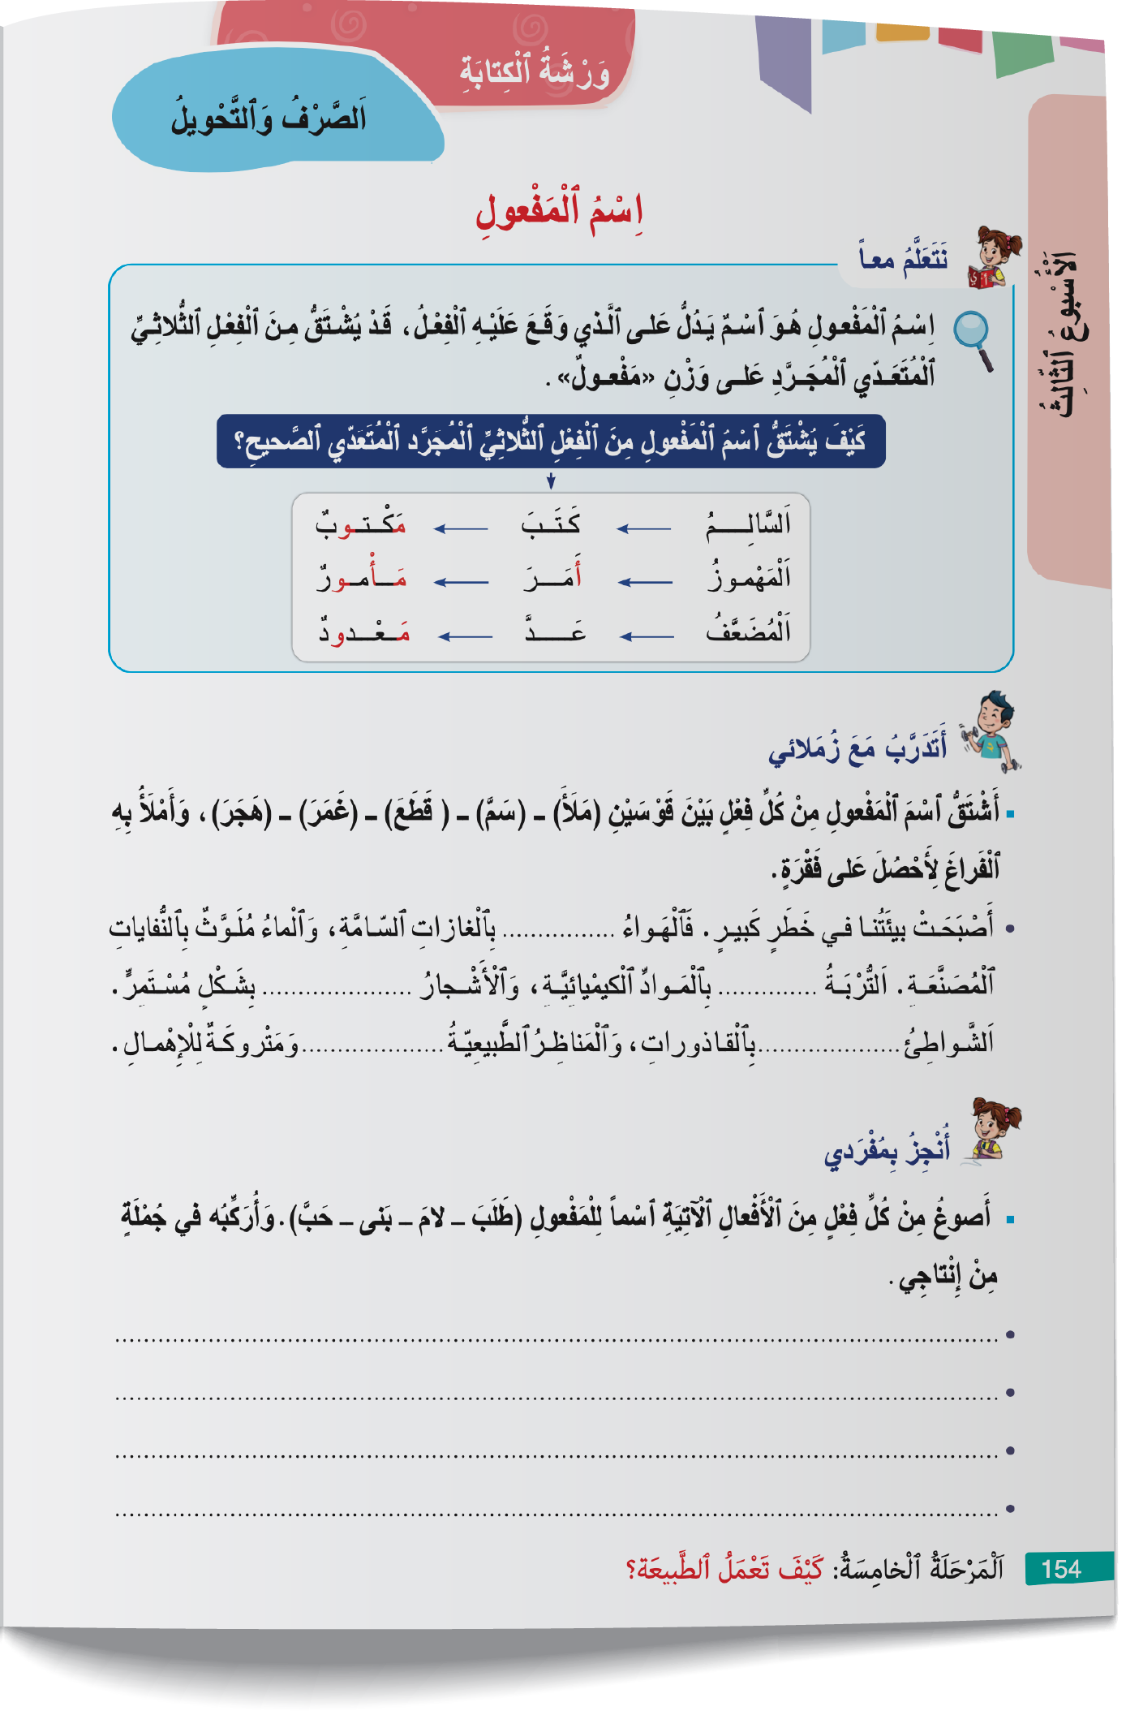
الآن في ثنائيات أجيبوا عن التمرين التالي على كراساتكم الصفحة 154
اختــتام الحــصة
صرف و تحويل
قراءة
نشاط اعتيادي

Slide 78
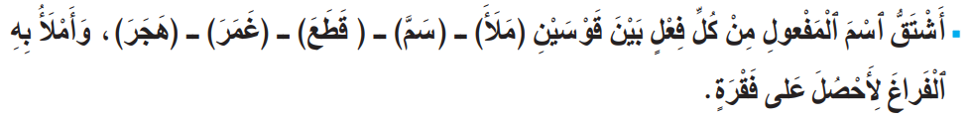
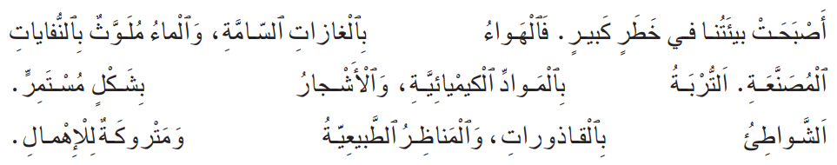
أشتق اسم المفعول من كل فعل بين قوسين و أملأ به الفراغ لأحصل على فقرة.
أمامكم 4 دقائق – سأمر بين الصفوف لمساعدتكم وتقييم إنتاجاتكم.
اختــتام الحــصة
صرف و تحويل
قراءة
نشاط اعتيادي

Slide 79
انتهى الوقت – نصحح: نحدد أولا الأفعال في الجمل.
-يضغط الأستاذ على زر جهاز التحكم لتبرز الأفعال.
اختــتام الحــصة
صرف و تحويل
قراءة
نشاط اعتيادي
مَمْلوءٌ
مَقْطوعَةٌ
مَسْمومَةٌ
مَتْروكَةٌ
مَغْمورَةٌ

Slide 80
الآن بمفردكم أجيبوا عن التمرين التالي :
اختــتام الحــصة
صرف و تحويل
قراءة
نشاط اعتيادي

Slide 81
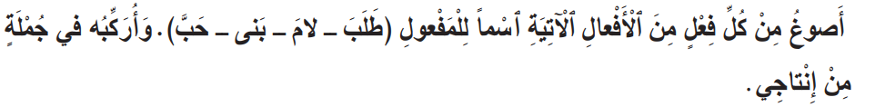
أصوغ من كل فعل من الأفعال الآتية اسما للمفعول و أركبه في جملة من إنتاجي.
اختــتام الحــصة
صرف و تحويل
قراءة
نشاط اعتيادي

Slide 82
انتهى الوقت – نصحح: من يصحح الفعل الأول
-يضغط الأستاذ على زر جهاز التحكم لتظهر الإجابات النموذجية.
اختــتام الحــصة
صرف و تحويل
قراءة
نشاط اعتيادي
اَلْاِعْتِناءُ بِٱلْبيئَةِ مَطْلوبٌ مِنْ كُلِّ إِنْسانٍ.
كُلُّ مَنْ يُلَوِّثُ ٱلْماءَ مَلومٌ عَلى تَصَرُّفِهِ.
اَلْمَصْنَعُ ٱلْمَبْنِيُّ قُرْبَ ٱلنَّهْرِ يُضِرُّ بِٱلْأَسْماكِ.
اَلْحَيُّ ٱلنَّظيفُ مَحْبوبٌ عِنْدَ ٱلنّاسِ.

Slide 83
اختــتام الحــصة
ماذا تعلمتم اليوم؟
واجباتي المنزلية.

Slide 84
ماذا تعلمتم اليوم؟
تناوب متعلمين على التذكير بحصيلة الحصة
اختــتام الحــصة
صرف و تحويل
قراءة
نشاط اعتيادي
في هَذِهِ ٱلْحِصَّةِ
تَدَرَّبْتُ عَلى تَمْييزِ ٱسْمِ ٱلْمَفْعولِ ِوَ ٱسْتِعْمالِهِ في إِنْتاجي ٱلْكِتابِيِّ.
تَدَرَّبْتُ عَلى تَوْظيفِ إِسْتْراتيجِيَّةِ إِبداء الرَّأي وَ تَعْليلِهِ.
.

Slide 85

على كراساتكم في المنزل انجزوا التمرين التالي
اختــتام الحــصة
صرف و تحويل
قراءة
نشاط اعتيادي
اِبْحَثوا في ٱلنَّصِّ ٱلْقِرائِيِّ " كَوْكَبُنا يَسْتَغيثُ" عَنْ جَميعْ أَسْماءِ ٱلْمَفْعولِ ٱلْوارِدَةِ فيهِ.

Slide 86


Slide 87

بناء على إنجازات المتعلمين خلال الممارسة المستقلة
ما تقديرك لنسبة التحكم في هدف الدرس؟
تسجل النسبة على صفحة اليوم من مذكرة الأستاذ.

